Slide 1
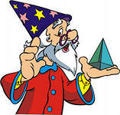
Урок наглядной геометрии по теме:
«ТРЕУГОЛЬНИК»
Работу выполнила учитель математики
ГБОУ гимназии №402
Гальцова О.А.

Slide 2
Цель урока:
1. Научиться определять все виды треугольников, узнать , что такое тетраэдр.
2. Научиться находить углы в треугольнике.
3. Научиться составлять различные фигуры из треугольников.
4. Научиться делить фигуры на треугольники и определять их вид.
5. Узнать о геометрических игрушках, флексагоне.

Slide 3

Виды треугольников.
тупоугольный
прямоугольный
остроугольный

Slide 4
а еще есть треугольники
равносторонний
равнобедренный

Slide 5
Вставьте пропущенные слова
1.Треугольник называют равнобедренным, если у него ……. стороны равны.
2.Если в треугольнике три стороны равны, то его называют…….. или……….
3.Треугольник называют прямоугольным, если у него ………………………..
4. Треугольник называют тупоугольным, если у него ………………………..
5.Сумма всех углов в треугольнике равна………….

Slide 6


Чему равна сумма углов треугольника?
$${180}^{0}$$

Slide 7
Возьмите на столе, вырезанный из бумаги треугольник и сложите из него конверт.
Посмотрим, что у вас получилось?

Slide 8

А должно получиться вот что:
$${180}^{0}$$

Slide 9



Найдите неизвестные углы треугольника
$${105}^{0}$$
$${68}^{0}$$
.
$${111}^{0}$$

Slide 10

Может ли в треугольнике быть два прямых угла, тупых угла, острых?
Выполните это задание в тетради.

Slide 11
Треугольники, соединяясь могут образовывать другие фигуры.

Slide 12
Возьмите квадрат и разрежьте его по диагоналям. Сложите из получившихся фигур прямоугольник.

Slide 13
Возьмите прямоугольник, одна из сторон которая, вдвое больше другой. Разрежьте его на две части, так чтобы из них можно было составить равнобедренный треугольник.

Slide 14
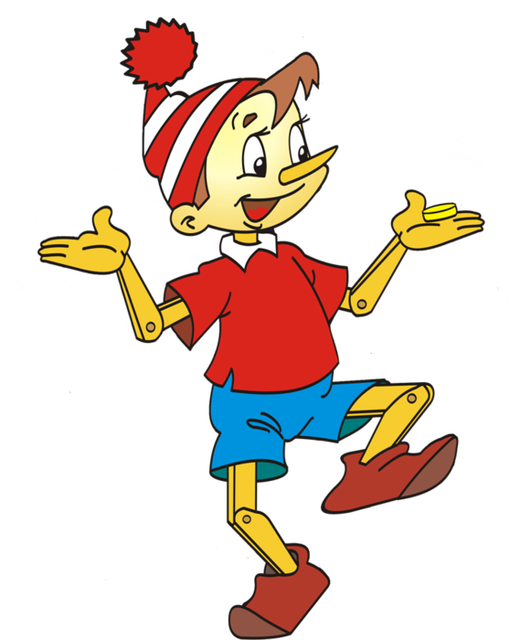
Физкультминутка.
Буратино потянулся,
Раз – нагнулся, два – нагнулся.
Руки в стороны развел,
Ключик видно не нашел.
Чтобы ключик нам достать,
    Нужно на носочки встать.

Slide 15
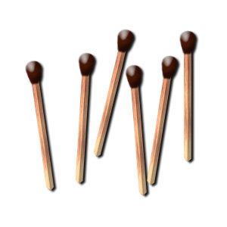
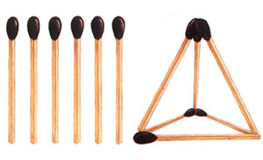
Сложите из 6 спичек 4 треугольника, каждая сторона которого равна длине спичек.

Slide 16
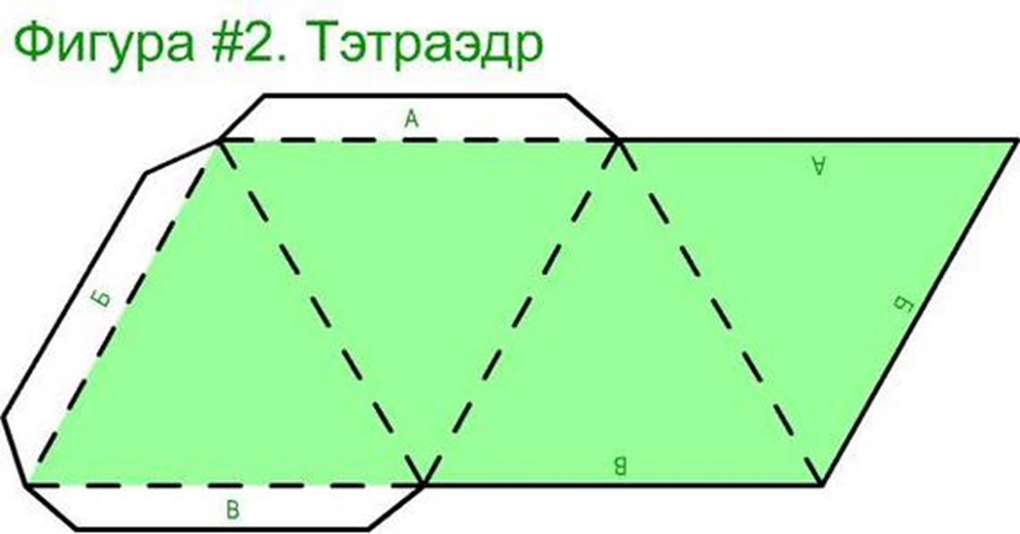
Как изготовить тетраэдр?

Slide 17
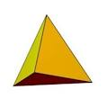
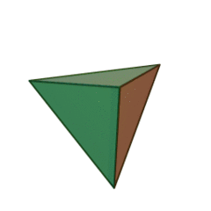


Тетраэдр
«4» - тетра «грань» - эдр

Slide 18
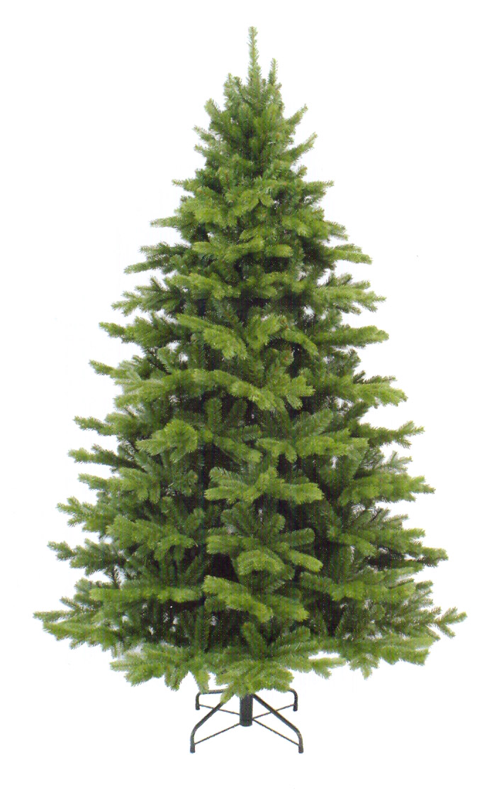
Нарядите елку.

Slide 19
ТЕСТ.
Соедините стрелкой название треугольника с рисунком.
Равнобедренный
Прямоугольный
Правильный
Равносторонний
Тупоугольный
Равнобедренный
Назовите углы и стороны ,изображенной фигуры.

Slide 20
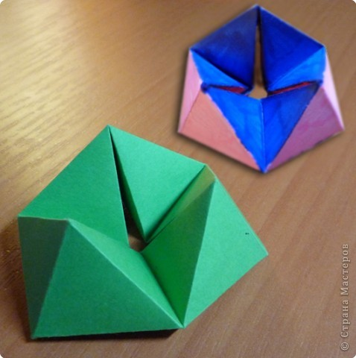
Игрушка флексагон.

Slide 21
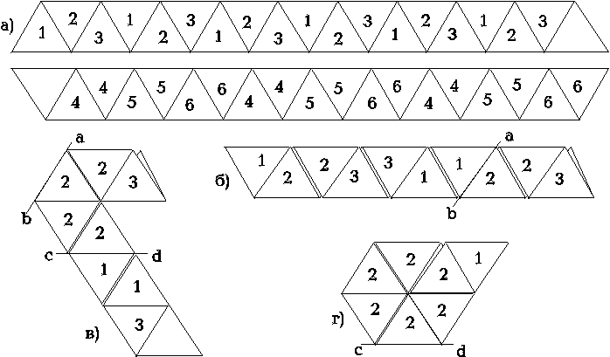
Как изготовить флексагон?

Slide 22

Дома выполните похожее задание.

Slide 24


Slide 25
Список литературы:
Шарыгин И.Ф., Ерганжиева Л.Н., Наглядная геометрия.5-6 кл. Учебное пособие.-М.:Дрофа, 1998
http://nsportal.ru/nachalnaya-shkola/chtenie/neznayka-i-ego-druzya-prezentaciya-k-uroku
http://www.google.ru/imgres?imgurl=http://5klass.net/datas/matematika/0009-009-Spasibo-za-urok.jpg&imgrefurl
=http://stranamasterov.ru/node/42201&h

